Slide 1
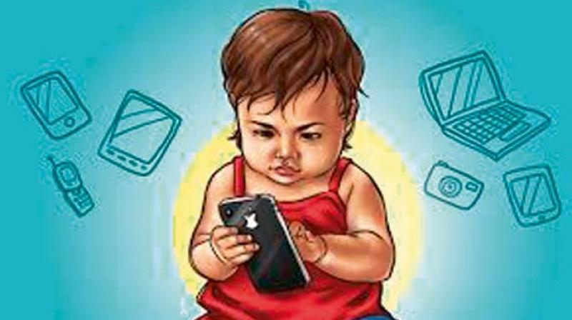
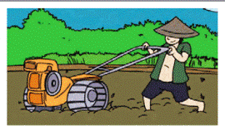
Aku Yang Baru

Slide 3
Doa Pembuka
Allah yang Mahakasih, puji dan syukur kami panjatkan karena berkat yang diberikan kepada kami. Tuhan Yesus yang baik terima kasih pula Engkau telah memberikan hadiah terindah berupa akal budi pada manusia sehingga hidup kami terasa lebih nyaman. Semoga dengan anugerah ini kami bisa memelihara dan menjaga keutuhan ciptaan-Mu. Dengan perantaraan Kristus, Tuhan kami. Amin

Slide 4
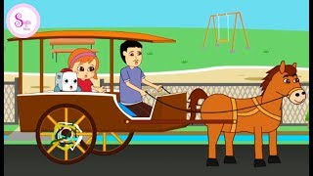
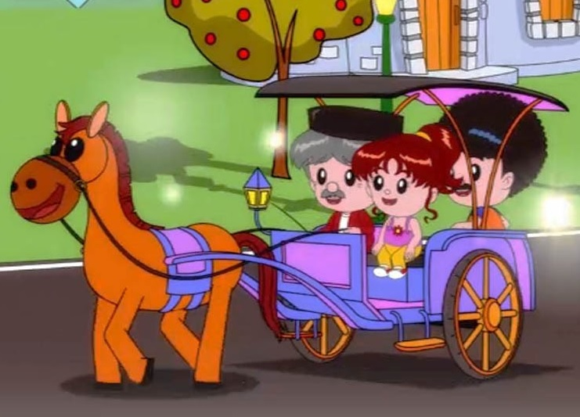

Slide 5
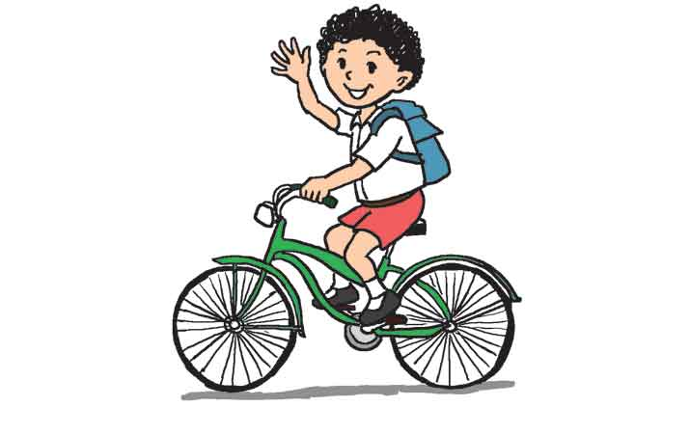

Slide 6
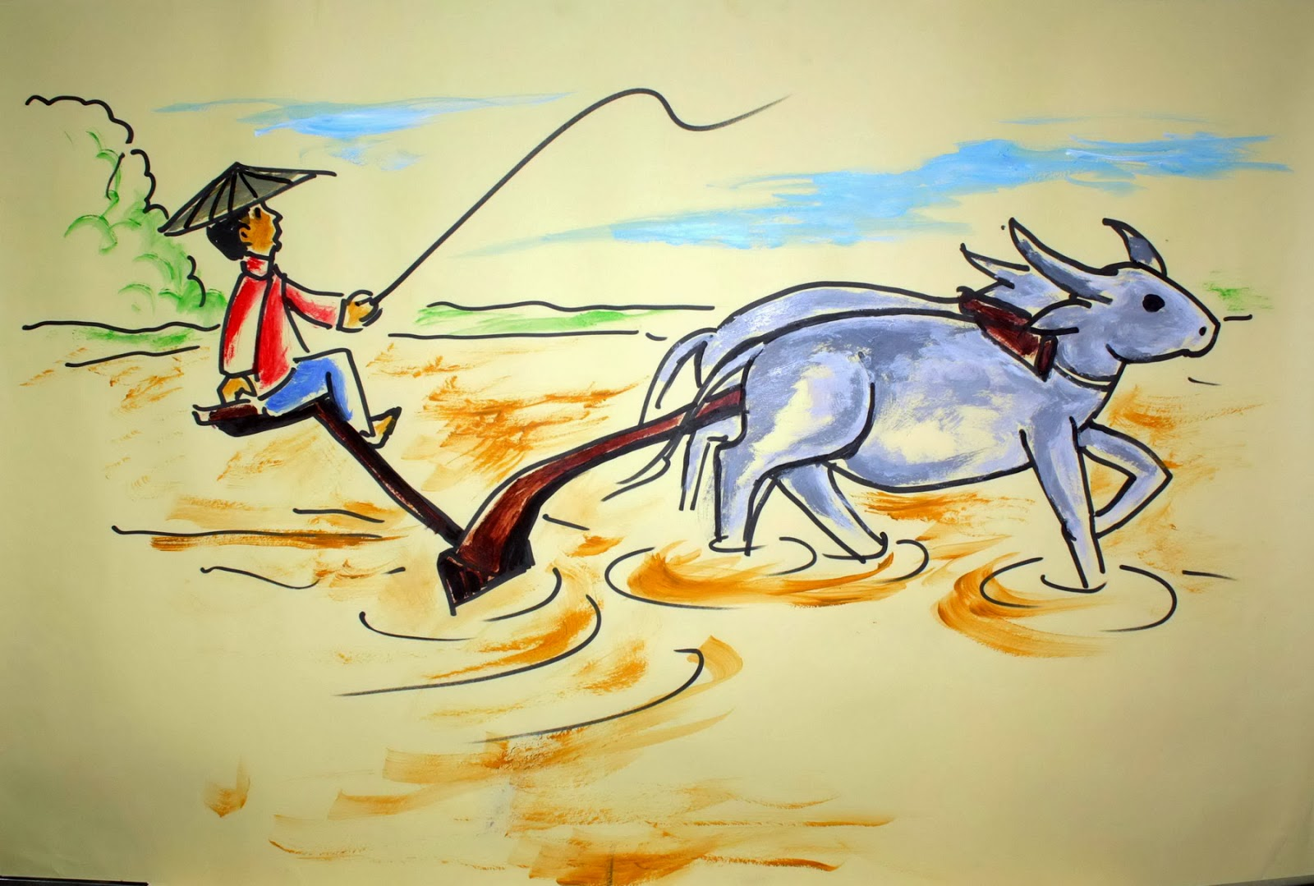

Slide 7
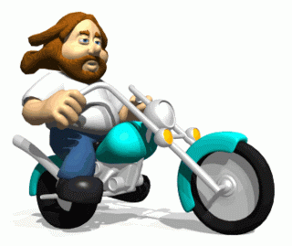

Slide 10
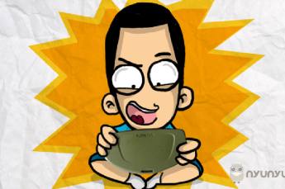
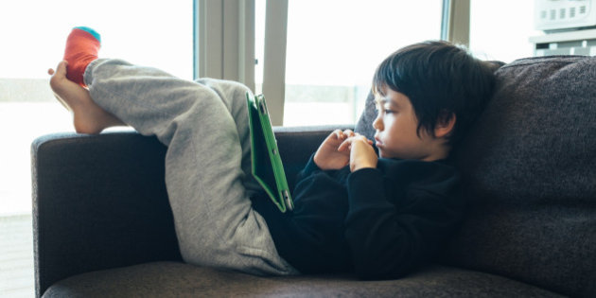

Slide 11
Bentar......
5 menit lagiiii
selowwww
santaii

Slide 12
Mengajari teman
Berbagi/menolong teman yang kesusahan

Slide 13
Mengumpulkan plastik
Membawa botol minum

Slide 14
Berderma
Menjenguk teman sakit

Slide 15
Belajar bersama
menanam

Slide 17
DOA PENUTUP
Allah yang Mahakasih, puji dan syukur kami panjatkan karena berkat yang diberikan kepada kami terutama dalam ibadat APP tadi. Hari ini anak-anakMu ingin berubah menjadi anak yang lebih baik lagi. Kiranya Bapa memberkati kami agar kami siap dan mau berubah menjadi anak-anak yang baik. Dengan perantaraan Yesus Tuhan kami. Amin

Slide 18
